Slide 1
PLANEJAMENTO ESTRATÉGICO DE TI
Aula: 05
Prof.: Fabrício Varajão

Slide 2
Conteúdo
Mapeamento de processos

Slide 3
Mapeamento de Processos
É uma ferramenta gerencial analítica e de comunicação que têm a intenção de ajudar a melhorar os processos existentes ou de implantar uma nova estrutura voltada para processos.

Slide 4
Benefícios
Redução de custos no desenvolvimento de produtos e serviços;
Redução nas falhas de integração entre sistemas e melhora do desempenho da organização;
Possibilita o melhor entendimento dos processos atuais;
Elimina ou simplifica aqueles que necessitam de mudanças.

Slide 5
Críticas importantes
Ajuda a formular perguntas críticas, como:
  Esta complexidade é necessária?
  São possíveis simplificações?
  Existe excesso de transferências interdepartamentais?
  As pessoas estão preparadas para as suas funções?
  O processo é eficaz?
  O trabalho é eficiente?
  Os custos são adequados?

Slide 6
Conhecendo os processos
O primeiro passo para uma organização adotar a Gestão por Processos é conhecer os seus principais processos organizacionais:
  Relacionar de forma ampla os processos da organização ou área funcional;
  Posteriormente o processo será detalhado até se chegar ao nível de detalhamento desejado;
  Hierarquizar os processos, subdividir e agrupar

Slide 7
Mapeando processos
Comece pelo seu produto/serviço prioritário;
Não queira fazer tudo perfeito da primeira vez;
O mapeamento inicial deve refletir a situação real e não aquela que se imagina que seja a ideal;
Deve conter as tarefas prioritárias para a sua execução;
Determine as tarefas prioritárias por intermédio de reunião com os responsáveis pelo processo.

Slide 8
Apresentação gráfica
O fluxograma é uma ferramenta de baixo custo e de alto impacto, utilizada para analisar fluxos de trabalho e identificar oportunidades de melhoria.
São diagramas da forma como o trabalho acontece, através de um processo.

Slide 9
Fluxograma
Ampla visualização do processo e facilita a participação das pessoas;
Documenta um órgão ou seção específica envolvida em cada etapa do processo, permitindo identificar as interfaces do mesmo;
Mantenha-o atualizado com todas as mudanças de procedimento no trabalho.

Slide 10
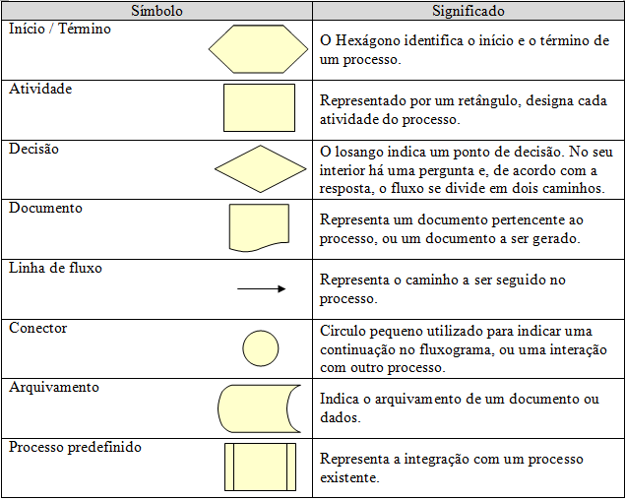

Slide 11
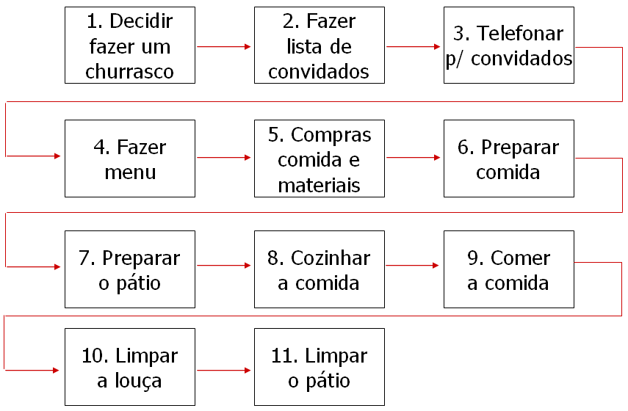
Tipos de fluxograma
Diagrama de Blocos: Apresenta uma rápida noção do processo

Slide 12
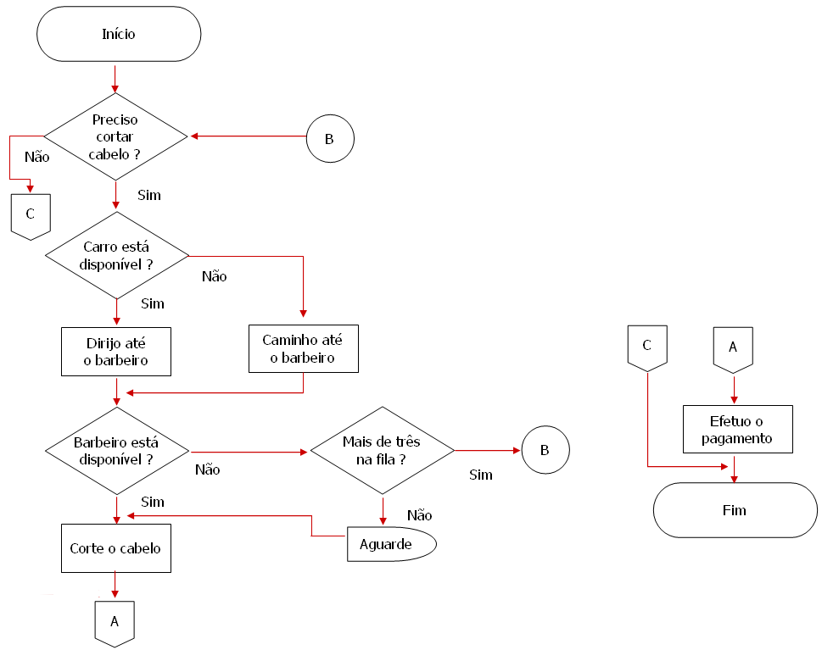
Tipos de fluxograma
Padrão (ANSI): Analisa inter-relacionamentos detalhados

Slide 13
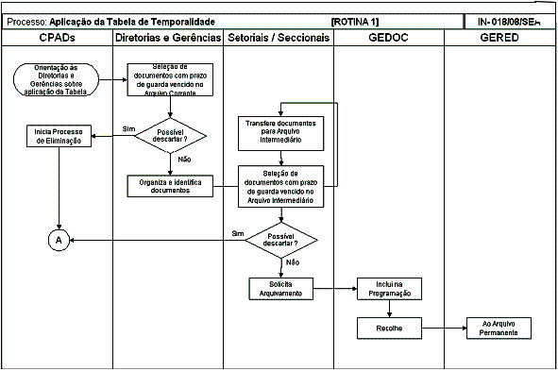
Tipos de fluxograma
Funcional/Multifuncional: Mostram fluxo entre organizações ou áreas

Slide 14
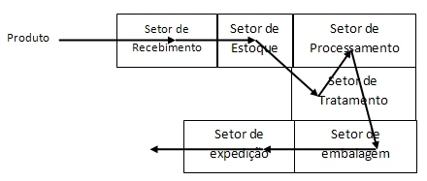
Tipos de fluxograma
Geográficos/Físicos: Mostram fluxo entre localidades

Slide 15
Referências
VARAJÃO, F. F.. Planejamento Estratégico de TI. FIC – Faculdades Integradas Campograndenses. Rio de Janeiro, 2017. (Apostila)

